Slide 1
Diet therapy in dyslipidemia
Somayeh Hosseinpour-Niazi
Nutrition and Endocrine Research Center
Research Institute for Endocrine Sciences
Shahid Beheshti University of Medical Sciences

Slide 2

Diet therapy in dyslipidemia
A variety of dietary patterns are acceptable for the management of dyslipidemia:
DASH (Dietary approach to stop hypertension)
Mediterranean
MIND Diet
DII Diet

Slide 3
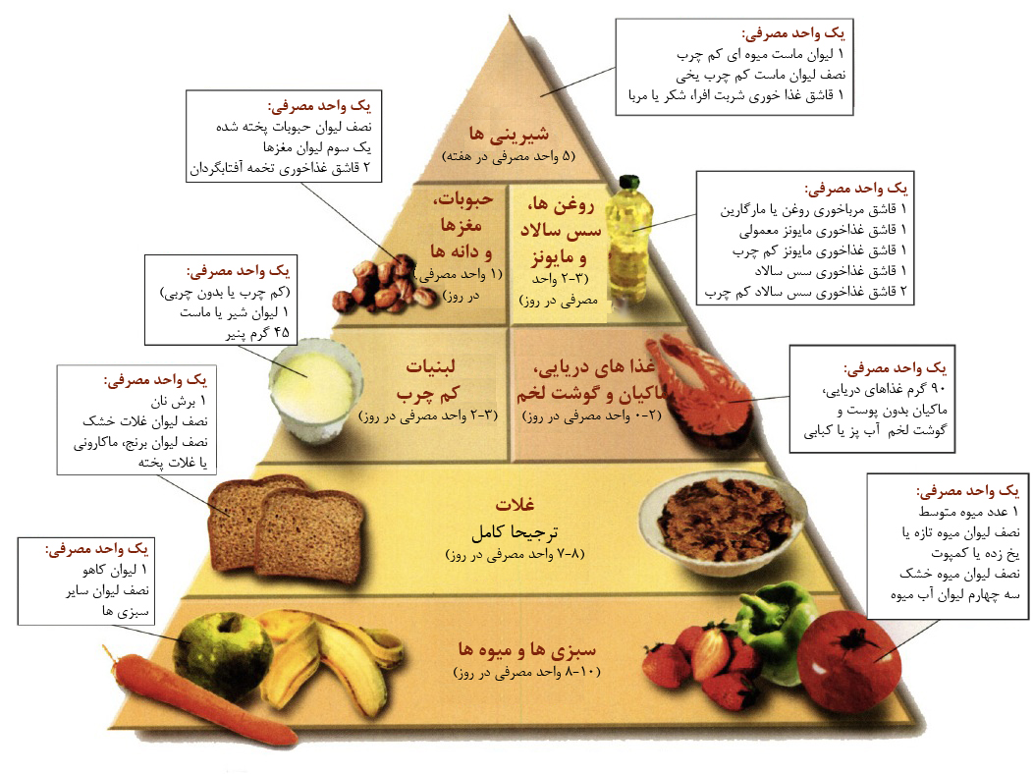
DASH diet and dyslipidemia

Slide 4
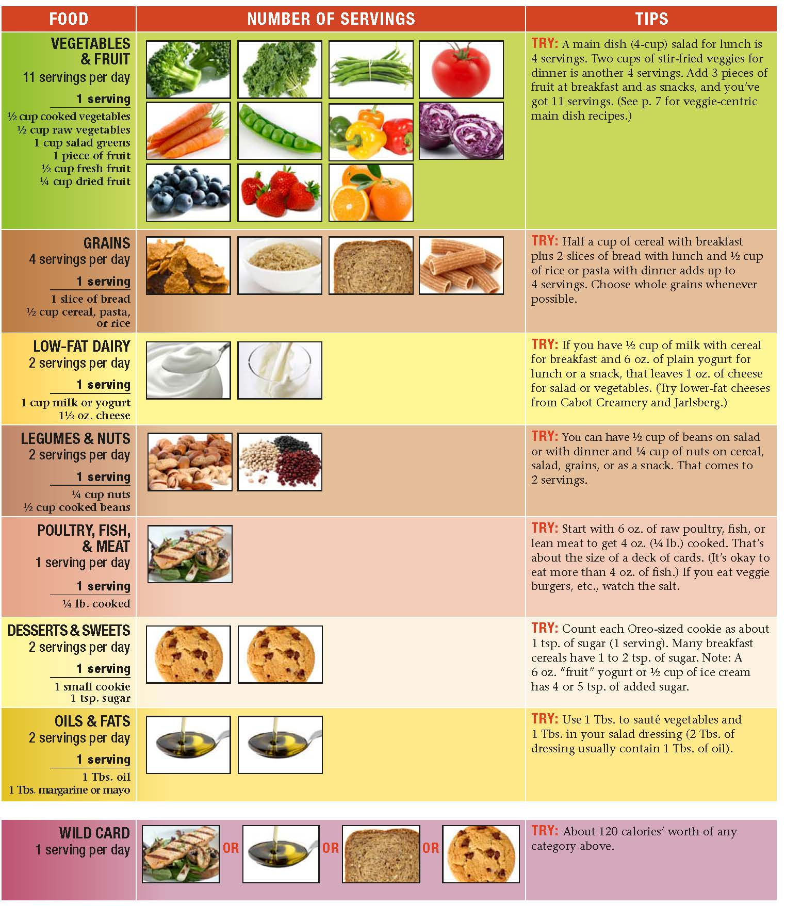
Omniheart Diet Guide Chart

Slide 5
DASH diet and dyslipidemia (cont’d)
Low levels of saturated and trans fat (7 percent of calories)
Sodium (2,300 milligrams a day)
Added sugar (2 to 5 teaspoons a day)
Potassium (4,700 mg a day)
Magnesium (500 mg)
Fiber (30 grams)
Calcium (1,200 mg)
Gadgil MD. Diabetes Care. 2013 ;36(5):1132-7.

Slide 6
DASH diet and dyslipidemia (cont’d)
The National Institutes of Health (NIH):
OmniHeart diet (Optimal Macronutrient Intake Trial for Heart Health)
Three flexible variations of the DASH diet:
Differed in the amount of carbohydrates, protein, and unsaturated fat while keeping the calorie levels the same
Gadgil MD. Diabetes Care. 2013 ;36(5):1132-7.

Slide 7
DASH diet and dyslipidemia (cont’d)
Three flexible variations of the DASH diet:
  The higher-carb diet had more grains and sweets
  The higher-unsaturated-fat diet had more oils (canola, olive, and safflower)
  The higher-protein diet had more poultry, beans, tofu, and nuts
Gadgil MD. Diabetes Care. 2013 ;36(5):1132-7.

Slide 8
DASH diet and dyslipidemia (cont’d)
Gadgil MD. Diabetes Care. 2013 ;36(5):1132-7.

Slide 9
DASH diet and dyslipidemia (cont’d)
All three DASH diet:
  Improved cholesterol and triglyceride levels
    high cholesterol (>130 mg/dl): 20 to 24 points
    LDL below 130 mg/dl : 5 point
    TG: 9 to 16 points
Gadgil MD. Diabetes Care. 2013 ;36(5):1132-7.

Slide 10
DASH diet and dyslipidemia (cont’d)
DASH diet worked best
  1) The higher-protein
  2) The higher-unsaturated-fat diets
Gadgil MD. Diabetes Care. 2013 ;36(5):1132-7.

Slide 11
DASH diet and dyslipidemia (cont’d)
Gadgil MD. Diabetes Care. 2013 ;36(5):1132-7.

Slide 12
نکات مهم برای تنظیم برنامه غذایی در اختلالات چربی خون:
1) درصد درشت مغذی ها
2) توزیع کربوهیدرات در برنامه غذایی

Slide 13
1) درصد درشت مغذی ها
نکات مهم برای تنظیم برنامه غذایی در اختلالات چربی خون:
کالری مورد نیاز:کیلوکالری 2000
Pro=18% × 2000=360 ÷ 4 = 90g
Fat = 30 % ×2000=600 ÷ 9 = 67 g
CHO = 52% × 2000=1040 ÷ 4 = 260 g

Slide 14
محاسبه قند ساده رژیم غذایی:
نکات مهم برای تنظیم برنامه غذایی در اختلالات چربی خون: ادامه
Sucrose intakes up to 10% of total energy intake do not have a negative effect on glycemic or lipid responses when substituted for isocaloric amounts of starch. (Krause’s 2017)
5% کل انرژی از قند ساده:
2000× 5%= 100کالری
4 / 100= 25 گرم
5 / 25= 5 واحد قند ساده (قاشق مرباخوری 5 گرمی)
Krause’s Food & The Nutrition Care Process. 2012.

Slide 15
نکات مهم برای تنظیم برنامه غذایی در اختلالات چربی خون: ادامه
2) توزیع کربوهیدرات در برنامه غذایی
15%
10 %
25
%
10 %
30 %
10 %
23
8-6
23
8-6
30
12-8
Krause’s Food & The Nutrition Care Process. 2017

Slide 16

نکات مهم برای تنظیم برنامه غذایی در اختلالات چربی خون: ادامه
صبحانه 260 ×15% = 39 g
نیم چاشت 260× 10% = 26 g
ناهار 260× 25% = 65 g
عصرانه 260× 10% = 26 g
شام 260× 30% = 78 g
قبل خواب 260× 10% = 26 g
2) توزیع کربوهیدرات در برنامه غذایی
260 g

Slide 17
توزيع عادلانه واحدهاي توصیه شده دریافتی در یک رژیم غذایی 2000 کیلوکالری بر اساس رعایت اصل توزیع کربوهیدرات صحیح و الگوی رژیم غذایی DASH
گروههای غذایی | تعداد واحد توصیه شده | صبحانه | نیم چاشت | نهار | عصرانه | شام | قبل از خواب
لبنیات کم چرب | 3 |  | 1 | 1 |  | 1
سبزی | 5 |  |  | 3 |  | 2
میوه | 4 |  | 1 |  | 2 |  | 1
غلات | 7 | 2 |  | 2/5 |  | 2/5
قند ساده حبوبات | 5 2 | 2 |  | 1 1 |  | 1 1 | 1
گوشت | 4 | 1 |  | 2 |  | 1
چربی | 5 | 1 |  | 3 | 1 | 2
شمارش کربوهیدرات (گرم) |  | 40 | 27 | 62 | 30 | 79.5 | 20
شمارش کربوهیدارت استاندارد (گرم) | 260 | 39 | 26 | 65 | 26 | 78 | 26

Slide 18
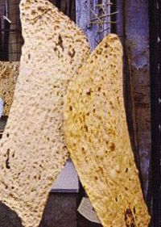
نمونه یک برنامه غذایی 2000 کیلوکالری بر اساس رعایت اصل توزیع کربوهیدرات و الگوی رژیم غذایی DASH ادامه
صبحانه : (ساعت 6:30)
نان سنگک 2 کف دست، یک قوطی کبریت پنیر كم چرب و كم نمك
مغز گردو 2 عدد، چای کمرنگ 1 لیوان + 2 قاشق مرباخوری عسل
میان وعده صبح:(ساعت 10)
یک لیوان شیر کم چرب(1/5%چربی)، دو عدد نارنگی
ناهار :(ساعت 12:30)
برنج – 12 قاشق غذاخوری سر صاف
خورش کرفس (سه تکه گوشت خورشتی، نصف لیوان کرفس پخته شده)
کاهو و کلم خردشده یک لیوان+ یک عدد هویج رنده شده+ حبوبات پخته شده (نخود و عدس و لوبیا) نصف لیوان+ 1 قاشق مرباخوری روغن زیتون
نصف لیوان ماست کم چرب و پروبیوتیک (1/5 درصد چربی)
روغن کلزا – 2 ق م
ژله : یک قاشق غذاخوری

Slide 19
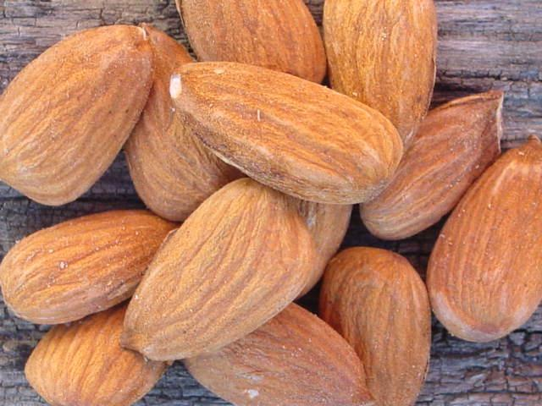
نمونه یک برنامه غذایی 2000 کیلوکالری بر اساس رعایت اصل توزیع کربوهیدرات و الگوی رژیم غذایی DASH ادامه
عصرانه :(ساعت 4)
یک عدد انار متوسط+ یک عدد سیب
یک قاشق مرباخوری مغز خام تخمه کدو
شام : (ساعت 6:30)
سوپ سبزیجات:
  مرغ: یک چهارم سینه مرغ
  حبوبات پخته شده (عدس): نصف لیوان
  رشته سوپ پخته شده: نصف لیوان
  بلغور جوی پخته شده: نصف لیوان
  سیب زمینی پخته شده: نصف عدد
  سبزیجات پخته شده: یک لیوان
  سه چهارم لیوان دوغ
2 قاشق مربا خوری روغن زیتون
ژله یک قاشق غذاخوری
قبل از خواب : (ساعت 10 شب)
یک عدد سیب
یک لیوان چای به همراه یک حبه قند

Slide 20
نمونه یک برنامه غذایی 2000 کیلوکالری بر اساس رعایت اصل توزیع کربوهیدرات و الگوی رژیم غذایی DASH ادامه
صبحانه : (ساعت 6:30)
نان سنگک 2 کف دست، یک قوطی کبریت پنیر كم چرب و كم نمك
مغز گردو 2 عدد، چای کمرنگ 1 لیوان + 2 قاشق مرباخوری عسل
میان وعده صبح:(ساعت 10)
یک لیوان شیر کم چرب(1/5%چربی)، دو عدد نارنگی
ناهار :(ساعت 12:30)
برنج – 12 قاشق غذاخوری سر صاف
خورش کرفس (سه تکه گوشت خورشتی، نصف لیوان کرفس پخته شده)
یک لیوان کاهو و کلم خرد شده به همراه یک عدد هویج متوسط خرد شده+ نصف لیوان حبوبات پخته شده + 1 قاشق مرباخوری روغن زیتون
نصف لیوان ماست کم چرب و پروبیوتیک (1/5 درصد چربی)
روغن کلزا – 2 ق م
ژله : یک قاشق غذاخوری
سبزی ها و میوه ها:
9 واحد

Slide 21
نمونه یک برنامه غذایی 2000 کیلوکالری بر اساس رعایت اصل توزیع کربوهیدرات و الگوی رژیم غذایی DASH ادامه
عصرانه :(ساعت 4)
یک عدد انار متوسط+ یک عدد سیب
یک قاشق مرباخوری مغز خام تخمه کدو
شام : (ساعت 6:30)
سوپ سبزیجات:
  مرغ: یک چهارم سینه مرغ
  حبوبات پخته شده (عدس): نصف لیوان
  رشته سوپ پخته شده: نصف لیوان
  بلغور جوی پخته شده: نصف لیوان
  سیب زمینی پخته شده: نصف عدد
  سبزیجات پخته شده: یک لیوان
  سه چهارم لیوان دوغ
2 قاشق مربا خوری روغن زیتون
ژله یک قاشق غذاخوری
قبل از خواب : (ساعت 10 شب)
یک عدد سیب
یک لیوان چای به همراه یک حبه قند
سبزی ها و میوه ها:
9 واحد

Slide 22
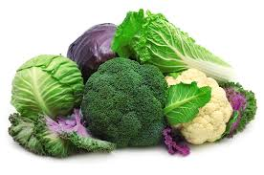


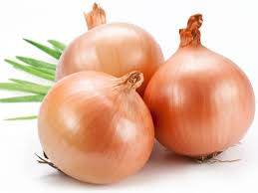
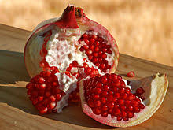
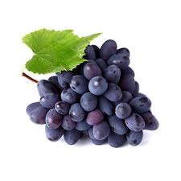


The most anti-inflammatory fruit and vegetables:
Cruciferous vegetables, onions, berries, purple grapes, cherries, citrus fruits, tomatoes, and pomegranates

Slide 23
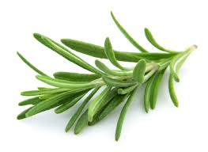
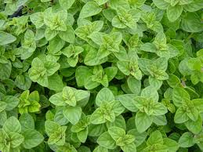
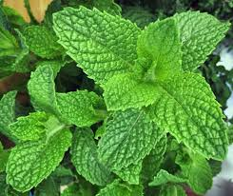

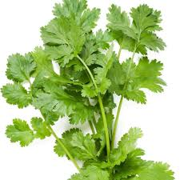

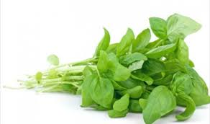
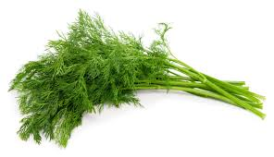

The most anti-inflammatory fruit and vegetables:
rosemary, oregano, mint, coriander, parsley, sage, dill, Bay leaf, and basil.

Slide 24
نمونه یک برنامه غذایی 2000 کیلوکالری بر اساس رعایت اصل توزیع کربوهیدرات و الگوی رژیم غذایی DASH ادامه
صبحانه : (ساعت 6:30)
نان سنگک 2 کف دست، یک قوطی کبریت پنیر كم چرب و كم نمك
مغز گردو 2 عدد، چای کمرنگ 1 لیوان + 2 قاشق مرباخوری عسل
میان وعده صبح:(ساعت 10)
یک لیوان شیر کم چرب(1/5%چربی)، دو عدد نارنگی
ناهار :(ساعت 12:30)
برنج – 12 قاشق غذاخوری سر صاف
خورش کرفس (سه تکه گوشت خورشتی، نصف لیوان کرفس پخته شده)
کاهو و کلم خردشده یک لیوان+ یک عدد هویج رنده شده+ حبوبات پخته شده (نخود و عدس و لوبیا) نصف لیوان+ 1 قاشق مرباخوری روغن زیتون
نصف لیوان ماست کم چرب و پروبیوتیک (1/5 درصد چربی)
روغن کلزا – 2 ق م
ژله : یک قاشق غذاخوری
لبنیات کم چرب: 3 واحد

Slide 25
نمونه یک برنامه غذایی 2000 کیلوکالری بر اساس رعایت اصل توزیع کربوهیدرات و الگوی رژیم غذایی DASH ادامه
عصرانه :(ساعت 4)
یک عدد انار متوسط+ یک عدد سیب
یک قاشق مرباخوری مغز خام تخمه کدو
شام : (ساعت 6:30)
سوپ سبزیجات:
  مرغ: یک چهارم سینه مرغ
  حبوبات پخته شده (عدس): نصف لیوان
  رشته سوپ پخته شده: نصف لیوان
  بلغور جوی پخته شده: نصف لیوان
  سیب زمینی پخته شده: نصف عدد
  سبزیجات پخته شده: یک لیوان
  سه چهارم لیوان کفیر
2 قاشق مربا خوری روغن زیتون
ژله یک قاشق غذاخوری
قبل از خواب : (ساعت 10 شب)
یک عدد سیب
یک لیوان چای به همراه یک حبه قند
لبنیات کم چرب: 3 واحد

Slide 26
نمونه یک برنامه غذایی 2000 کیلوکالری بر اساس رعایت اصل توزیع کربوهیدرات و الگوی رژیم غذایی DASH ادامه
صبحانه : (ساعت 6:30)
نان سنگک 2 کف دست، یک قوطی کبریت پنیر كم چرب و كم نمك
مغز گردو 2 عدد، چای کمرنگ 1 لیوان + 2 قاشق مرباخوری عسل
میان وعده صبح:(ساعت 10)
یک لیوان شیر کم چرب(1/5%چربی)، دو عدد نارنگی
ناهار :(ساعت 12:30)
برنج – 12 قاشق غذاخوری سر صاف
خورش کرفس (سه تکه گوشت خورشتی، نصف لیوان کرفس پخته شده)
کاهو و کلم خردشده یک لیوان+ یک عدد هویج رنده شده+ حبوبات پخته شده (نخود و عدس و لوبیا) نصف لیوان+ 1 قاشق مرباخوری روغن زیتون
نصف لیوان ماست کم چرب و پروبیوتیک (1/5 درصد چربی)
روغن کلزا – 2 ق م
ژله : یک قاشق غذاخوری
حبوبات و مغزها و دانه ها: 2 تا 3 واحد

Slide 27
نمونه یک برنامه غذایی 2000 کیلوکالری بر اساس رعایت اصل توزیع کربوهیدرات و الگوی رژیم غذایی DASH ادامه
عصرانه :(ساعت 4)
یک عدد انار متوسط+ یک عدد سیب
یک قاشق مرباخوری مغز خام تخمه کدو
شام : (ساعت 6:30)
سوپ سبزیجات:
  مرغ: یک چهارم سینه مرغ
  حبوبات پخته شده (عدس): نصف لیوان
  رشته سوپ پخته شده: نصف لیوان
  بلغور جوی پخته شده: نصف لیوان
  سیب زمینی پخته شده: نصف عدد
  سبزیجات پخته شده: یک لیوان
  سه چهارم لیوان دوغ
1 قاشق مربا خوری روغن زیتون
ژله یک قاشق غذاخوری
قبل از خواب : (ساعت 10 شب)
یک عدد سیب
یک لیوان چای به همراه یک حبه قند
حبوبات و مغزها و دانه ها: 2 تا 3 واحد

Slide 28
نمونه یک برنامه غذایی 2000 کیلوکالری بر اساس رعایت اصل توزیع کربوهیدرات و الگوی رژیم غذایی DASH ادامه
صبحانه : (ساعت 6:30)
نان سنگک 2 کف دست، یک قوطی کبریت پنیر كم چرب و كم نمك
مغز گردو 2 عدد، چای کمرنگ 1 لیوان + 2 قاشق مرباخوری عسل
میان وعده صبح:(ساعت 10)
یک لیوان شیر کم چرب(1/5%چربی)، دو عدد نارنگی
ناهار :(ساعت 12:30)
برنج – 12 قاشق غذاخوری سر صاف
خورش کرفس (سه تکه گوشت خورشتی، نصف لیوان کرفس پخته شده)
کاهو و کلم خردشده یک لیوان+ یک عدد هویج رنده شده+ حبوبات پخته شده (نخود و عدس و لوبیا) نصف لیوان+ 1 قاشق مرباخوری روغن زیتون
نصف لیوان ماست کم چرب و پروبیوتیک (1/5 درصد چربی)
روغن کلزا – 2 ق م
ژله : یک قاشق غذاخوری
روغن های MUFA

Slide 29
نمونه یک برنامه غذایی 2000 کیلوکالری بر اساس رعایت اصل توزیع کربوهیدرات و الگوی رژیم غذایی DASH ادامه
عصرانه :(ساعت 4)
یک عدد انار متوسط+ یک عدد سیب
یک قاشق مرباخوری مغز خام تخمه کدو
شام : (ساعت 6:30)
سوپ سبزیجات:
  مرغ: یک چهارم سینه مرغ
  حبوبات پخته شده (عدس): نصف لیوان
  رشته سوپ پخته شده: نصف لیوان
  بلغور جوی پخته شده: نصف لیوان
  سیب زمینی پخته شده: نصف عدد
  سبزیجات پخته شده: یک لیوان
  سه چهارم لیوان دوغ
1 قاشق مربا خوری روغن زیتون
1 قاشق مرباخوری روغن کلزا
ژله یک قاشق غذاخوری
قبل از خواب : (ساعت 10 شب)
یک عدد سیب
یک لیوان چای به همراه یک حبه قند
روغن های MUFA

Slide 30
توصیه های غذایی برای مدیریت اختلالات چربی خون
از سبزیجات برگ سبز مانند کاهو، کلم، سبزی خوردن در برنامه غذایی استفاده نمایید.
حداقل یک واحد مصرفی از کل میوه ها در برنامه غذایی شما از مرکبات و انواع توت ها باشد.
نیمی از غلات دریافتی خود را از غلات کامل و سبوس دار مانند نان سنگگ تهیه نمایید.
از حبوبات و مغزها و دانه ها، یک تا دو واحد، روزانه در برنامه غذایی خود استفاده نمایید.
از مصرف نوشابه ها و آب میوه های صنعتی و سایر محصولات دارای افزودنی های شیرین کننده پرهیز نمایید.
از مصرف روغن های هیدروژنه در برنامه غذایی پرهیز نمایید یا مصرف آن را به حداقل برسانید.
از روغن زیتون، کانولا و گلزا و کنجد در برنامه غذایی جهت پخت و پز و سالاد استفاده نمایید.
Diabetes care,2018: 40 (S1):S33-43

Slide 31
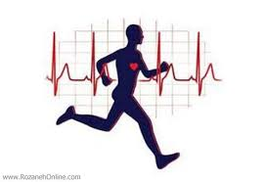
توصیه های غذایی برای مدیریت اختلالات چربی خون ادامه
مصرف نمک را محدود نمایید. میزان مصرف مجاز نمک برای شما یک قاشق مرباخوری در روز می باشد.
از نمک در سفره استفاده ننمایید و از سایر طعم دهنده ها مانند آبلیمو و آبغوره برای طعم دار کردن غذا استفاده نمایید.
هشت لیوان مایعات در روز بنوشید.
وزن خود را با استفاده از فعالیت بدنی منظم (30 تا 45 دقیقه فعالیت بدنی منظم روزانه) و برنامه رژیم غذایی سالم کاهش دهید.
Diabetes care,2018: 40 (S1):S33-43

Slide 32

از توجه شما سپاسگزارم

